Slide 1



Revisão - Biologia
Histologia
Profº Ms. Leonardo E. Ferreira
Foz do Iguaçu, 06 de Julho, 2020.
Tecido Epitelial e suas Características.
Notes:
Esta apresentação demonstra os novos recursos do PowerPoint e é visualizada com melhor resolução no modo Apresentação de Slides. Esses slides foram projetados para fornecer a você idéias excelentes de criação de apresentações no PowerPoint 2010.
Para obter mais exemplos de modelos, clique na guia Arquivo e, na guia Novo, clique em Exemplos de Modelos.

Slide 2
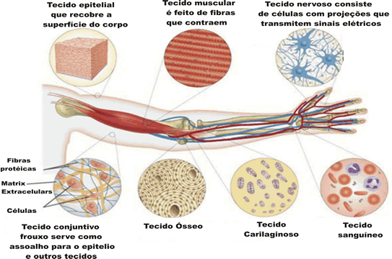
Histologia
Estudo dos tecidos:
  Epitelial
  Conjuntivo
  Muscular
  Nervoso

Slide 3
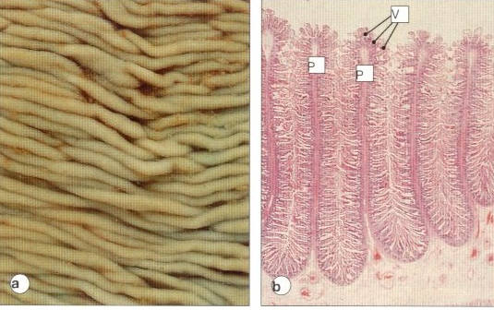
Introdução
Tipos básicos de tecidos:
Epitelial
Constituído por células justapostas
Função: revestimento, secreção

Slide 4
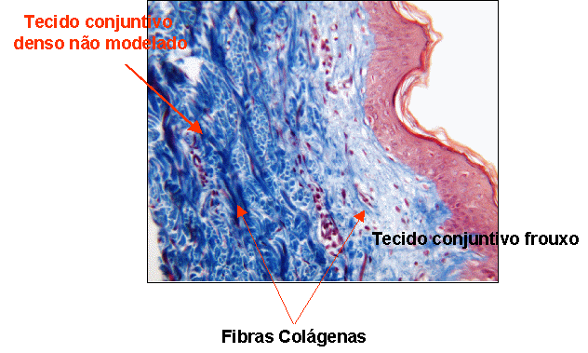
Tipos básicos de tecidos:
Conjuntivo,
Constituído por grande quantidade de material extracelular
Função : Apoio e proteção

Slide 5
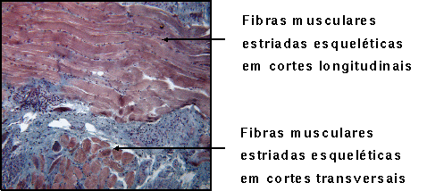
Tipos básicos de tecidos:
Muscular
Células alongadas e contráteis
Função: Movimento

Slide 6
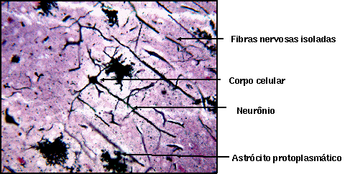
Tipos básicos de tecidos:
Nervoso
Células com longos prolongamentos
Função: Transmissão de impulsos nervosos

Slide 7
TECIDO EPITELIAL
O tecido epitelial ou epitélio é o tecido que cobre a superfície do corpo, reveste cavidades ou canais e participa da formação de glândulas.

Slide 8
TECIDO EPITELIAL
Funções:
Revestimento de superfícies (ex: pele)
Absorção de moléculas (ex: intestinos)
Secreção (ex: glândulas)
Percepção de estímulos (ex: neuroepitélio gustativo ou olfatório)

Slide 9
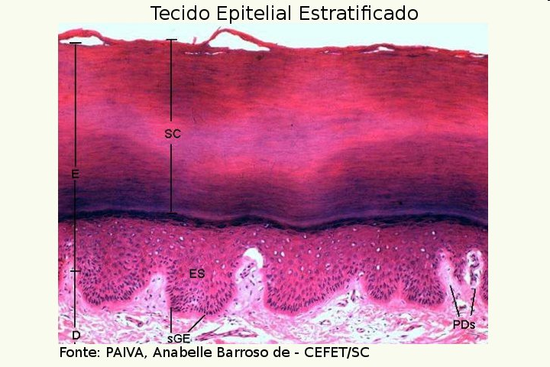
Revestimento
PELE

Slide 10
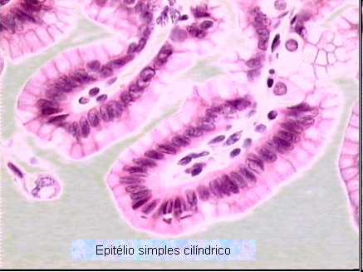
Absorção de moléculas
Intestino

Slide 11
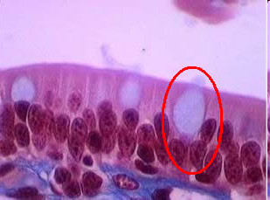
Secreção (tecido epitelial glandular)
Célula caliciforme - Traquéia

Slide 12
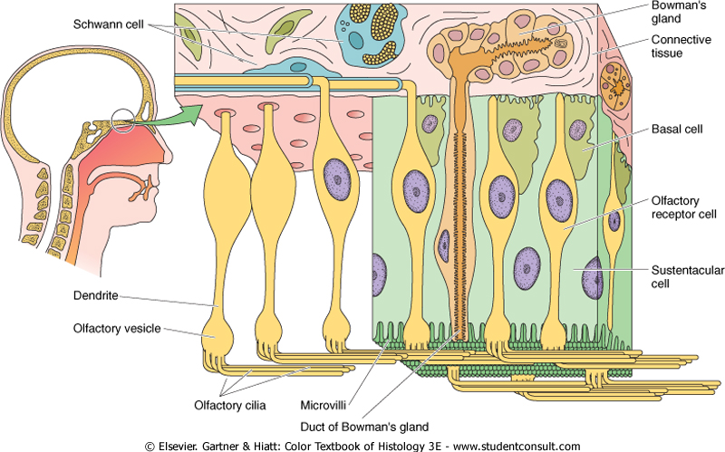
Sentidos (neuroepitélios)
Epitélios olfatórios e gustativos

Slide 13
TECIDO EPITELIAL
É constituído por células poliédricas que se encontram adjacentes, isto é, as membranas em contato íntimo, sem que haja aparentemente qualquer tipo de substância intersticial ou fundamental entre elas.

Slide 14
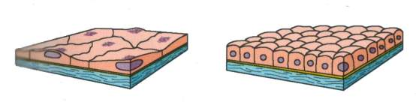
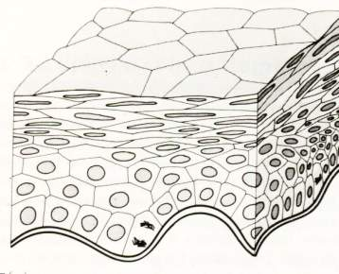
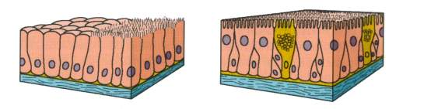
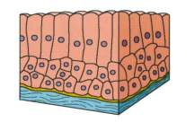
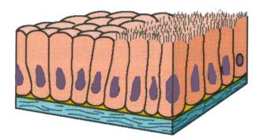
Tecido epitelial - características
Células justapostas e fortemente aderidas (junções)
Escassa substância intercelular
Alta capacidade de proliferação
Formas variadas
Avascularizado e sem Invervações

Slide 15
Características das células epiteliais

Slide 16
Polaridade do Epitélio
- As células epiteliais estão apoiadas sobre um tecido conjuntivo.
Este é denominado LÂMINA PRÓPRIA nos epitélios que revestem as cavidades de órgãos ocos (aparelhos digestivo, respiratório e urinário)
PORÇÃO BASAL ou PÓLO BASAL: porção da célula epitelial voltada p/ o tec. conjuntivo.
- PÓLO APICAL c/ SUPERFÍCIE LIVRE: extremidade oposta geralmente voltada para uma cavidade.
- PAREDES LATERAIS: superfície de células vizinhas que se confrontam.

Slide 17
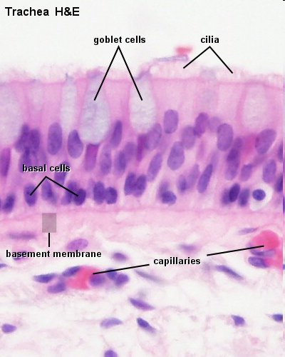
Porção apical ou pólo apical
Porção basal ou pólo basal
MEMBRANA BASAL
LÂMINA PRÓPRIA:
Camada de tecido conjuntivo

Slide 18
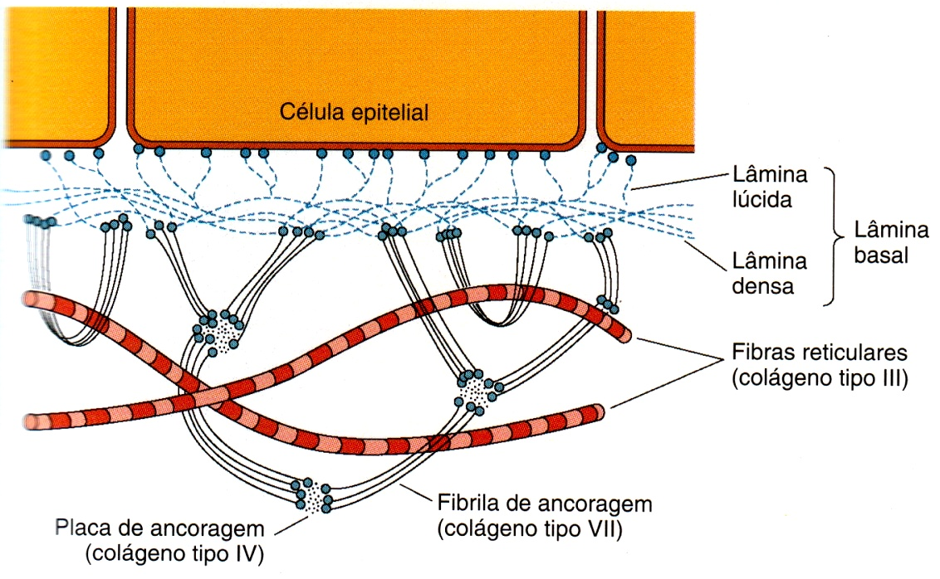
Membrana basal
MB
Adesão entre epitélio e conjuntivo
Barreira permeável (nutrientes e gases)
Controle da organização e diferenciação celular (regeneração epitelial, embriogênese)

Slide 19
Membrana basal
Lâmina basal (LB): Colágeno tipo IV ou tipo VII
(fibras de ancoragem) + laminina + proteoglicanas
Membrana basal (MB):
  LB + Fibras reticulares com proteínas
    Funções: Orientação do crescimento, regeneração e cicatrização

Slide 20
Mecanismo de união celular
Junções Intercelulares
Função:
Adesão (entre as células)
Vedação (impedem o fluxo de materiais pelo espaço intercelular)
Comunicação (Canais para comunicação entre células adjacentes)

Slide 21
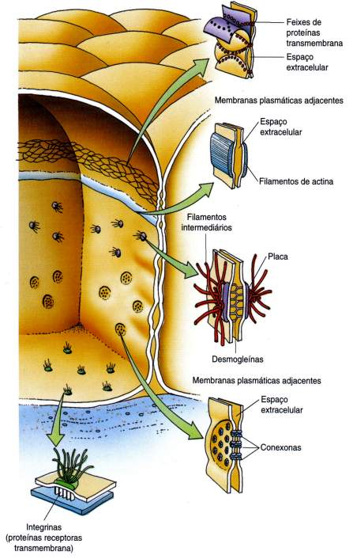
COMPLEXO UNITIVO
Zônula de oclusão
Vedação espaço intercelular
Zônula de adesão
União células adjacentes (resistência a atrito)
Desmossomos
União células adjacentes
Junções comunicantes (GAP) Comunicação células adjacentes
Hemidesmossomos
Adesão célula à lâmina basal

Slide 22
Especializações da superfície livre das células epiteliais

Slide 23
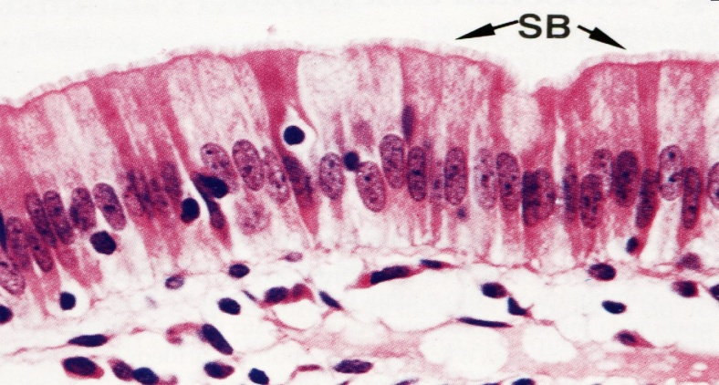
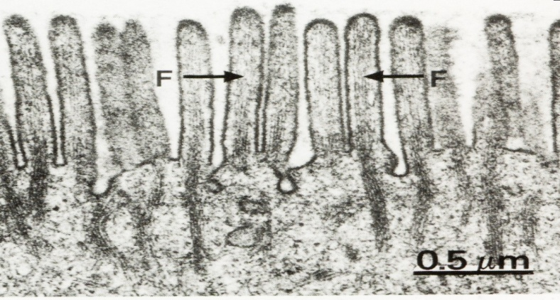
Microvilosidades
HE 320x
ME 30000x
Estruturas de membrana semelhantes a dedos
Aumentam superfície (absorção)
Ex.: intestino delgado, intestino grosso

Slide 24
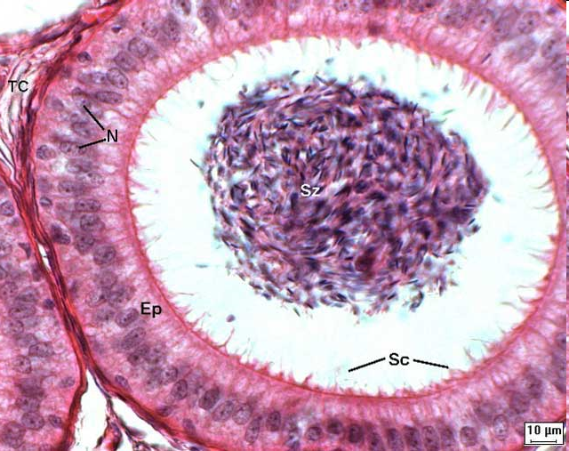
Estereocílios
Estereocílios
Estruturas de membrana semelhantes às microvilosidades
Aumentam supefície (absorção e secreção)
Ex.: epidídimo, ducto deferente

Slide 25
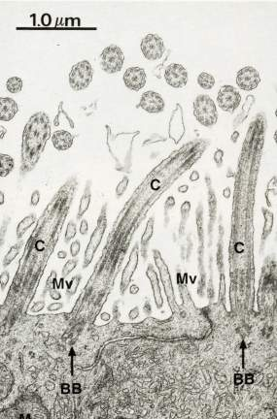
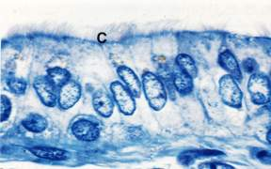
Cílios e flagelos
Azul toluidina 800x
ME 20000x
Prolongamentos longos e dotados de motilidade
Movimento ciliar permite que partículas sejam impelidas em determinada direção ao longo da superfície do epitélio
Ex:Traquéia

Slide 26
TECIDO EPITELIAL de REVESTIMENTO

Slide 27
Tecido Epitelial
“O tecido epitelial caracteriza-se por um regimento de células que atuam de forma conjunta nas diferentes funções que este desempenha”
Costa, S.T.

Slide 28
Tipos de epitélio
Epitélio de revestimento
Epitélio glandular

Slide 29
Epitélio de revestimento
Organizado em camadas que cobrem a superfície externa do corpo ou revestem as cavidades do corpo
Classificados quanto ao número de camadas e formato celular

Slide 30
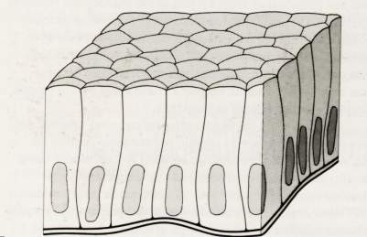
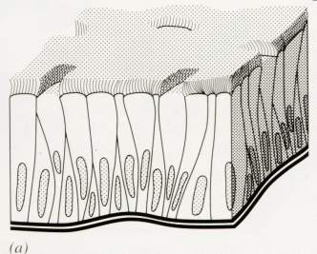
Quanto ao número de camadas
Simples
Pseudoestratificado
Estratificado

Slide 31
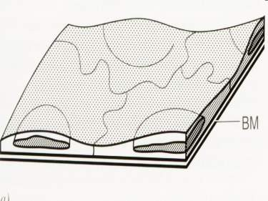
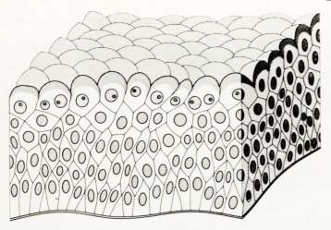
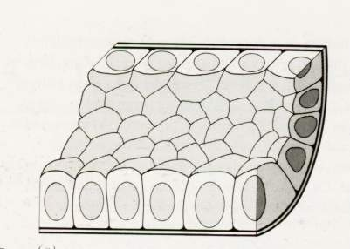
Quanto ao formato celular
Pavimentoso
Cúbico
Prismático
ou cilíndrico
Transição

Slide 32
Quanto à presença de especializações
Queratinizado
Ciliado
Borda estriada (microvilosidades)
Células caliciformes

Slide 33
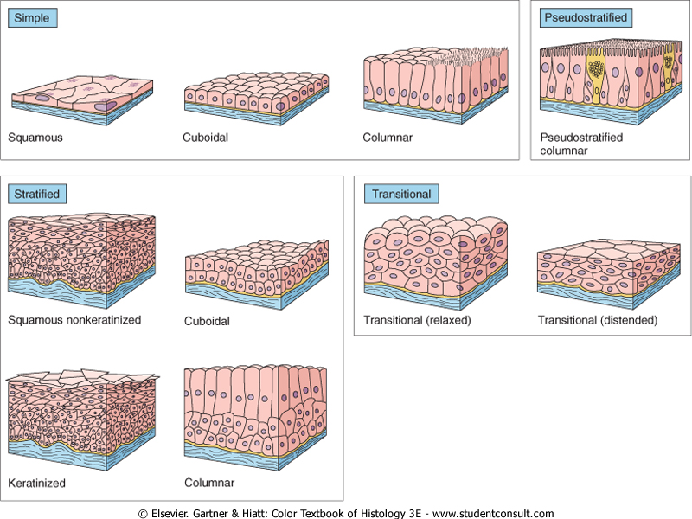

Slide 34
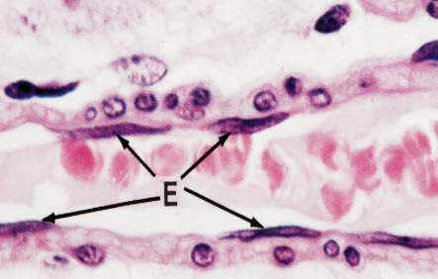
Tecido epitelial de revestimento simples pavimentoso
Núcleos achatados
Endotélio de vasos

Slide 35
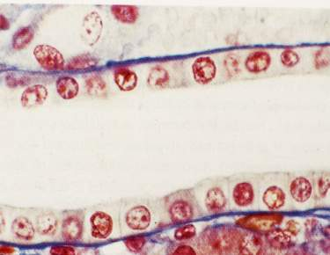
Tecido epitelial de revestimento simples cúbico
Núcleos arredondados
Ductos de glândulas exócrinas; túbulo coletor do rim

Slide 36
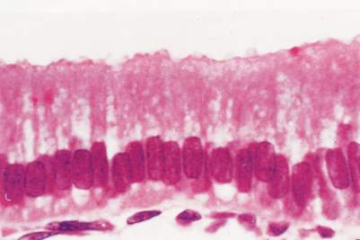
Tecido epitelial de revestimento simples prismático
Núcleos alongados e polarizados
Intestino: tecido epitelial de revestimento simples prismático com borda estriada e células caliciformes

Slide 37
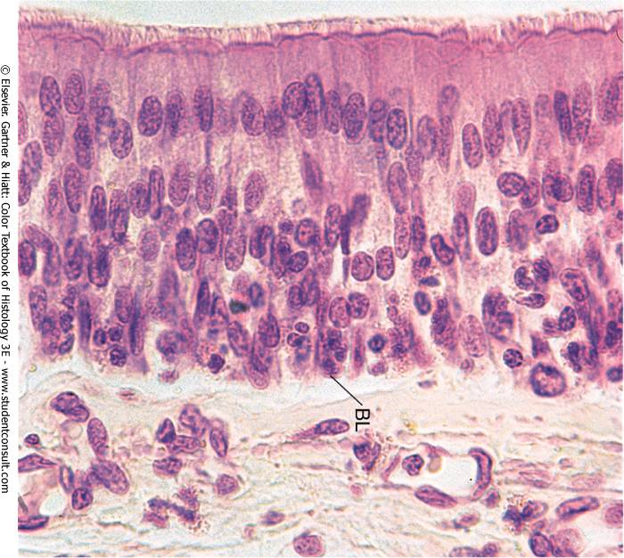
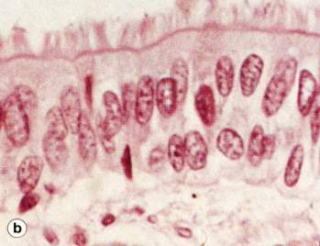
Tecido epitelial de revestimento pseudoestratificado prismático
Tecido epitelial de revestimento pseudoestratificado prismático ciliado com células caliciformes
Cílios NÃO ocorrem em epitélio estratificado
Ex: Trato respiratório

Slide 38
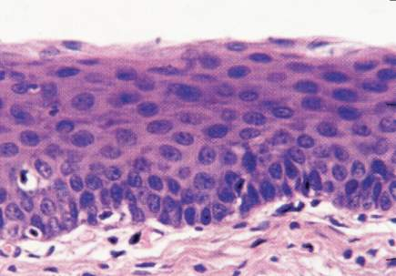
Tecido epitelial de revestimento estratificado pavimentoso não queratinizado
Esôfago, cavidade bucal, orofaringe, vagina

Slide 39
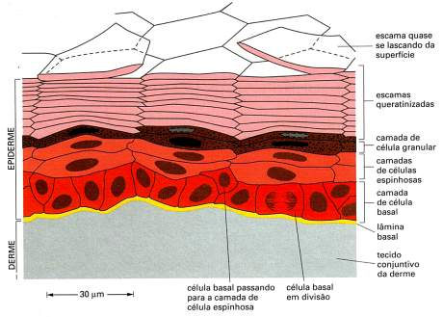
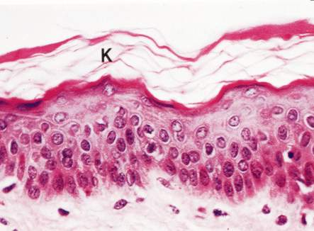
Tecido epitelial de revestimento estratificado pavimentoso queratinizado
Queratinização ocorre somente em epitélio estratificado
Ex: Pele

Slide 40
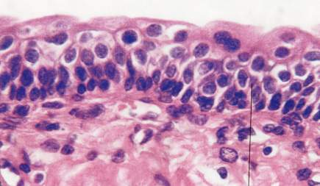
Tecido epitelial de revestimento de transição
Epitélio estratificado
Células SUPERFICIAIS grandes, globosas, com contornos arredondados e núcleos redondos

Slide 41
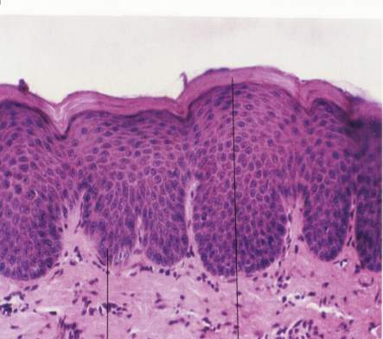
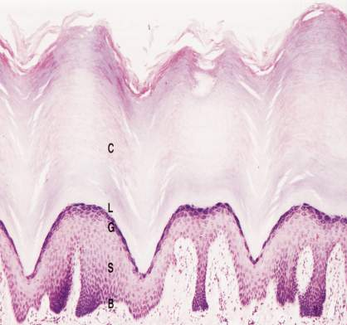
Epitélio de revestimento
Tecido epitelial de revestimento estratificado pavimentoso queratinizado

Slide 42
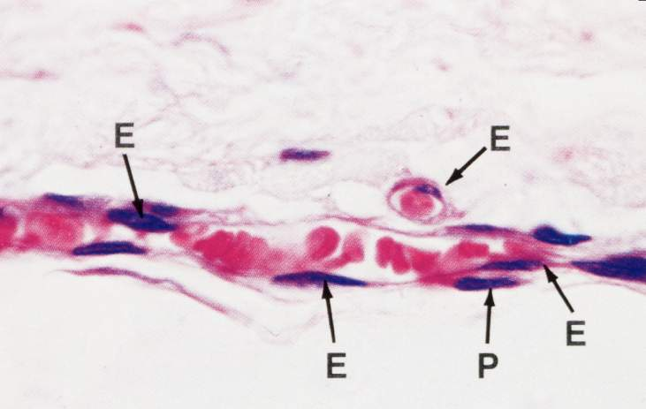
Epitélio de revestimento
Tecido epitelial de revestimento simples pavimentoso

Slide 43
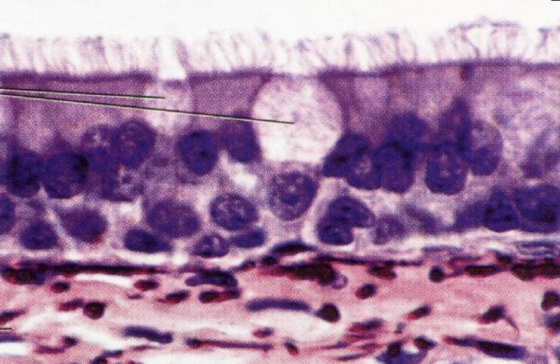
Epitélio de revestimento
Tecido epitelial de revestimento pseudo-estratificado ciliado

Slide 44
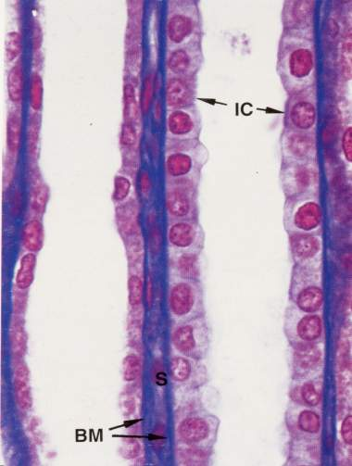
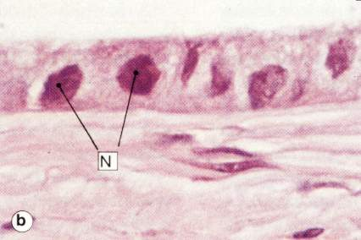
Epitélio de revestimento
Tecido epitelial de revestimento simples cúbico

Slide 45
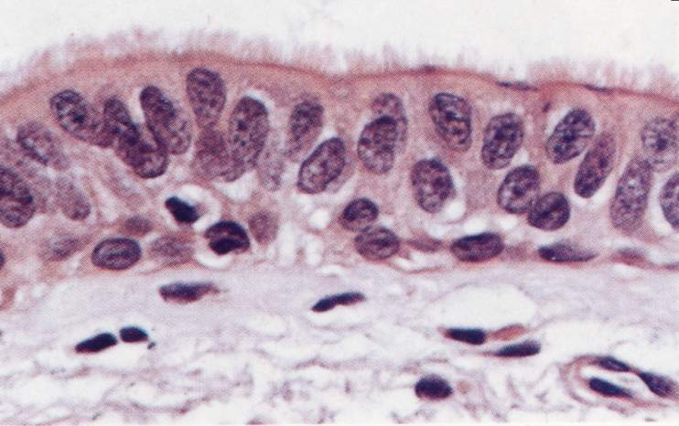
Epitélio de revestimento
Tecido epitelial de revestimento pseudo-estratificado ciliado

Slide 46
TECIDO EPITELIAL GLANDULAR

Slide 47
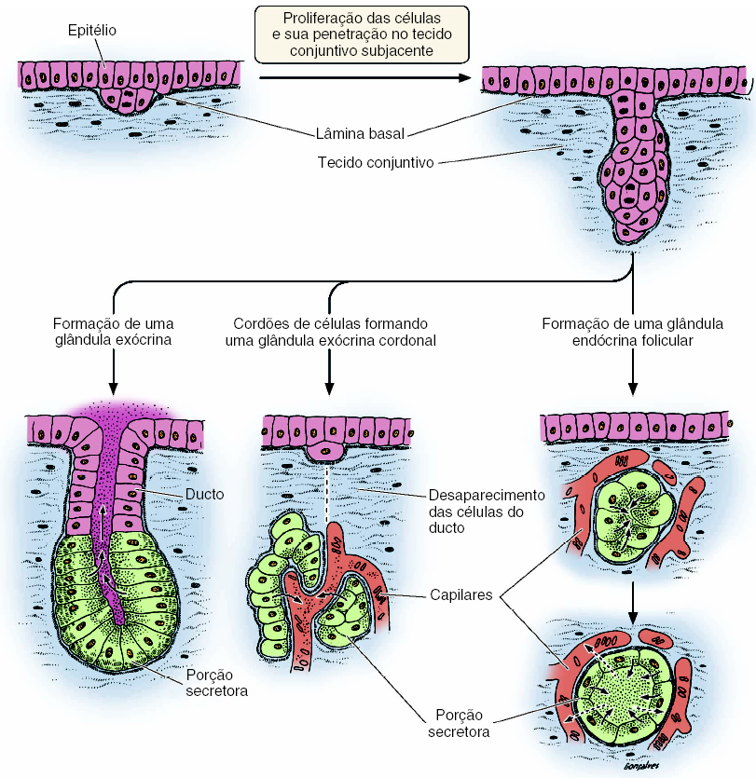

Slide 48
Tecido epitelial glandular
É formado por um conjunto de células especializadas cuja função é a produção e liberação de SECREÇÃO.
As células secretoras de uma glândula são conhecidas como parênquima, enquanto que o tecido conjuntivo no interior da glândula e que sustenta as células secretoras, é denominado de estroma. O estroma sustenta também vasos sangüíneos, vasos linfáticos e nervos.

Slide 49
Tipos glandulares (Classificação)
Quanto ao número de células, as glândulas podem ser classificadas como:
Unicelular: a secreção é elaborada apenas por células especializadas ocasionais.
(Ex: células caliciformes muco-secretoras)
Multicelular: a secreção é realizada por um conjunto de células.

Slide 50
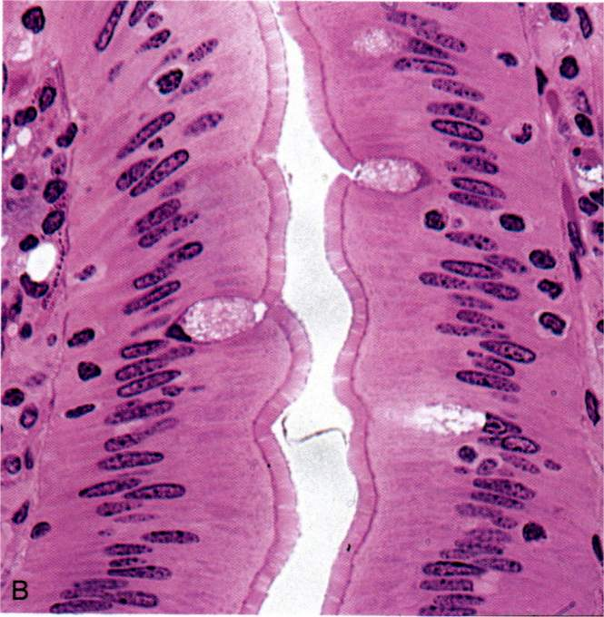
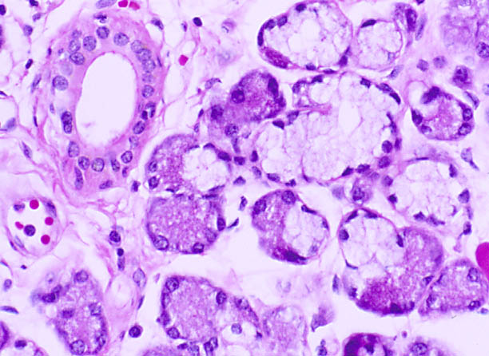
Tipos glandulares (Classificação)
Celularidade: uni ou pluricelular

Slide 51
Tipos glandulares (Classificação)
Quanto ao local onde a secreção é lançada:
Endócrinas: as glândulas não possuem ductos e sua secreção ganha a corrente sangüínea, onde será distribuída para todo o corpo.
A secreção endócrina (hormônios), atua sobre tecidos distantes do local de sua produção.
Exócrinas: as glândulas possuem ducto excretor que transporta a secreção produzida para o meio externo, seja a superfície do corpo ou para o interior (lúmen) de um órgão cavitário.

Slide 52
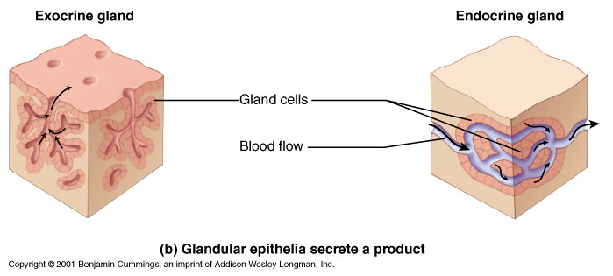
Glândula exócrina
Glândula Endócrina

Slide 53
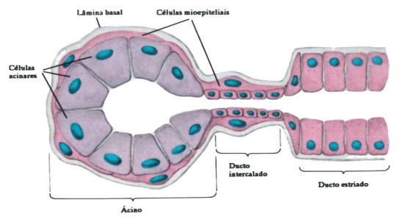
Glândulas exócrinas
Porção secretora
Ductos
Células responsáveis pela atividade secretora
Canais que transportam a secreção eliminada pela porção secretora

Slide 54
Classificação (Arranjo Celular)
Exócrina:
  Ducto: simples e composta
  Porção secretora:
    Tubulosa: Formato de um tubo
    Acinosa: Esférica ou arredondada

Slide 55
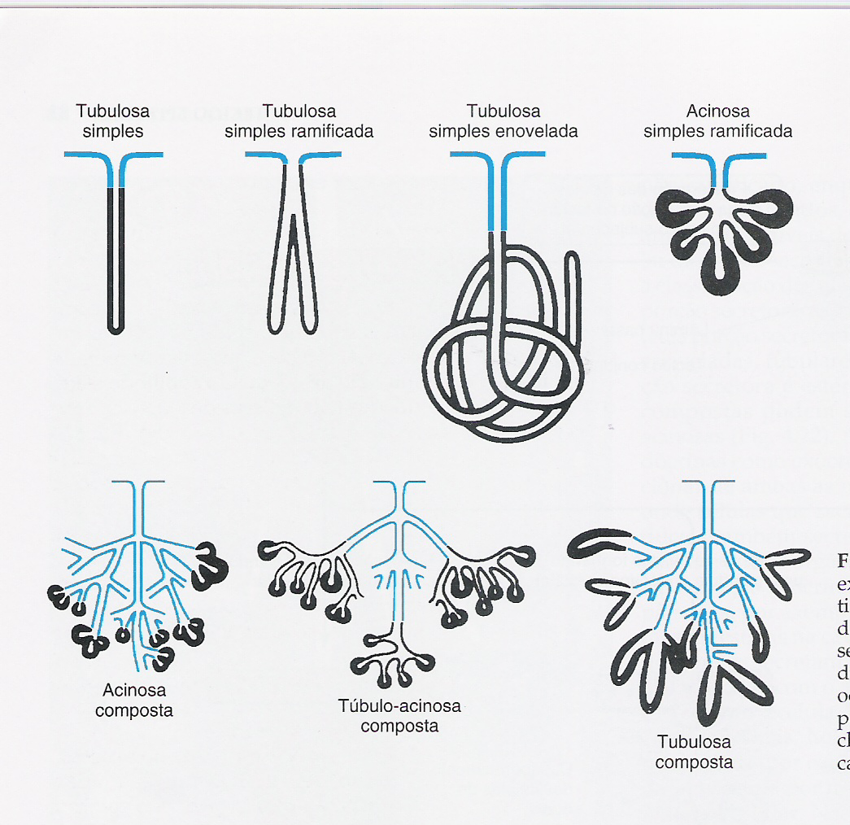

Slide 56
Classificação das glândulas exócrinas
Quanto ao número de Ductos:
Simples : Sudorípara
  Composta: Parótida, pâncreas exócrino, sub-lingual
  Quanto a forma da porção secretora:
  Acinosa : parótida, pâncreas exócrino
  Tubulosa: Mucosa intestinal e uterina
  Tubulo-acinosa: esôfago
  Quanto ao produto de secreção:
  Serosa: Secretam fluído proteico
  Mucosa: Fluído glicoproteico - muco
  Mista (seromucosa)

Slide 57

Glândula mista
Adenômero mucoso
Adenômero seroso
- secreção mucosa
- núcleo achatado e basal
- lume evidente
- coloração fraca
- secreção protéica
- núcleo vesiculoso e basal
- lume pouco evidente
- coloração marcante

Slide 58
Tipos glandulares (Classificação)
Quanto a forma da secreção:
  Merócrina: não há lesão celular.
Ex. pâncreas e salivares
  Holócrina: perda total do citoplasma.
  Ex: sebácea
  Apócrinas: perda parcial do citoplasma. Ex:sudoríparas

Slide 59

Tipos glandulares (Classificação)
Forma de secreção:
  Glándula apócrina: perda parcial do citoplasma
  Glándula holócrina: perda total
  Glándula merócrina: sem lesão celular

Slide 60
Glândulas Endócrinas
Não possuem ductos
A conexão com o epitélio foi obliterada durante o desenvolvimento
Secreções (hormônios) são lançadas no sangue
São classificadas de acordo com a organização de suas células em : cordonal ou folicular
    Cordonal: Células formam cordões maciços
Folicular: Células formam vesículas ou folículos

Slide 61

Cordonal: cordões celulares separados por capilares (adrenal, paratireóide, pâncreas endócrino, hipófise)
Folicular ou vesicular: vesículas com uma camada celular (tireóide)
Cordonal
Folicular

Slide 62

Glândula endócrina cordonal

Slide 63

Glândula endócrina cordonal - Paratireóide

Slide 64

Glândula Endócrina Folicular

Slide 65

Glândula endócrina folicular - Tireóide

Slide 66

Glândulas endócrinas
Hipófise
Paratireóides
Hipófise (adeno e neuro)
Tireóide e Paratieróide
Adrenal
Ilhota de Langerhans (porção endócrina do pâncreas)
Parte do ovário e testículos
Tireóide
Adrenal
Pâncreas
(Ilhotas de langerhans)

Slide 67


Glândulas anfícrinas
Glândulas que possuem porções endócrinas e exócrinas
Fígado
Pâncreas
Glândulas exócrinas: suco pancreático
Glândulas endócrinas (ilhotas de Langerhans): insulina
Glândulas exócrinas: bile
Glândulas endócrinas: proteínas

Slide 68

Bem vindos ao mundo da
Tenham um ótimo dia !!!

